Slide 1


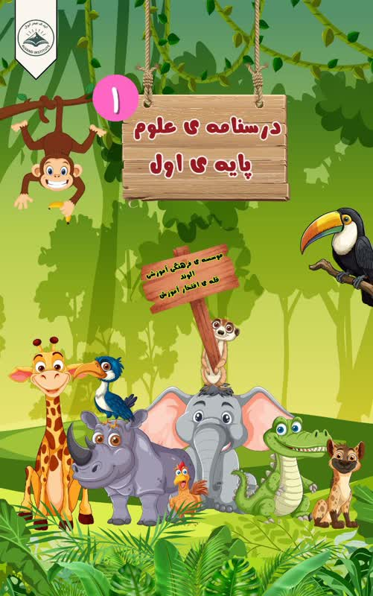





به نام خالق هستی
این کتاب به همت موسسه فرهنگی آموزشی الوند قله افتخار آموزش تألیف گردیده است.
عنوان کتاب: روان خوانی کلاس اول
نام نویسنده و جمع آوری کننده: مریم عابدی
طراح قالب صفحه: علی پاکدامن
صفحه آرایی: محبوبه قنبری
تایپ: محبوبه قنبری
طراح جلد: مهدیه اکبری
مصحح: مریم عابدی
کلیه حقوق مادی و معنوی این اثر متعلق به موسسه فرهنگی آموزشی الوند قله افتخار آموزش است و هر گونه کپی برداری از آن شرعاً و قانوناً مجاز نمی باشد.
محصولات دیگر:

Slide 2


بسمِ‌اللهِ‌الرّحمنِ‌الرّحیم
آغاز سخن با سپاس از مادرِ این خانه ی علم، سرکار خانم زهرا جهان‌میرزایی؛ که چراغِ نخستین را با تاسیس مدرسه سوفیا برافروخت و ریشه ی هر چه امروز «الوند قله ی افتخارِ آموزش» دارد، از همان روشنایی‌ست.
ما ایمان داریم دانایی از تمرینِ پیوسته و همراهیِ دلگرم‌کننده می‌روید؛ این مجموعه به نیت ساده‌ای پدید آمده است، سبک‌تر شدن بار تکلیف از دوشِ خانواده‌ها و انتقال بخش بزرگ تمرین‌ها به کلاس و مدرسه و در نظر گرفتن شرایطی که آموزش، حتی در روزهای تعطیلی و آشفتگی، از تپش نایستد و کتاب، یار همیشگی کودک بماند. ما باور داریم که «اندک اندک» است که «دریا» می‌شود؛ هر صفحه، جرعه‌ای از یادگیری‌ست و هر تمرین، گامی به سوی آرامشِ فهم.
این کار را بهانه ی نام‌آوری و طمطراق نکرده‌ایم؛ ما، سهم خود را چنین فهمیده‌ایم، موروار پایِ ملخ پیشِ سلیمان آوردن؛ هدیه‌ای کوچک به پیشگاه بزرگ تعلیم و تربیت. اگر این صفحات توانست شوقِ دانستن را برافروزد، آسودگی خانه‌ها را بیشتر کند و دست معلم را در کلاس گرم‌تر؛ مقصود حاصل است.
پس این دفترها، میانِ خانه و مدرسه پلی استوار می‌سازد؛ تا دل‌سوزیِ والدین با تدبیر معلم درآمیزد و ثمر آن، کودکی باشد که آرام می‌آموزد و استوار می‌بالد.
به نام خدا، با دعای مادر، تلاش همکاران در تالیف، جمع‌آوری و طراحی و با امیدِ فردایی روشن برای کودکان این سرزمین، این مجموعه را پیشکش می‌کنیم؛ باشد که در هر پایه و هر درس، راه را کوتاه‌تر و دل را گرم‌تر کند.
باقر ساوجی پور کاظم ساوجی پور

Slide 3



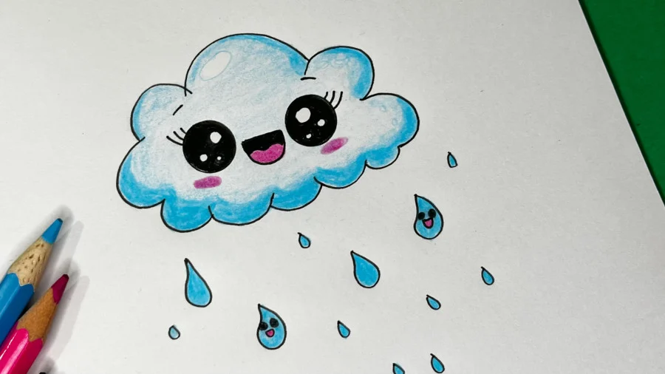
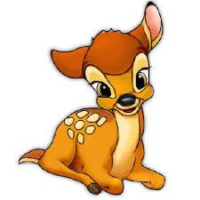
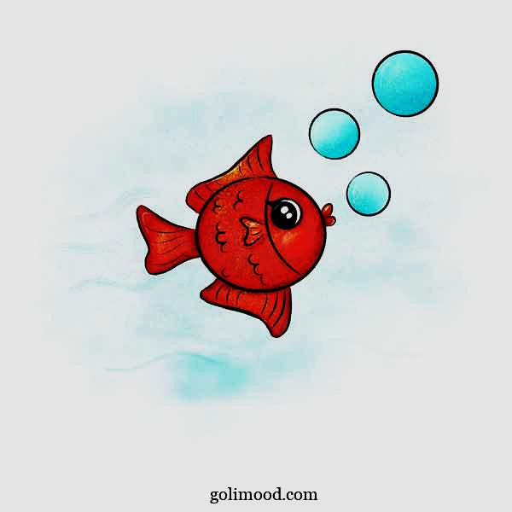
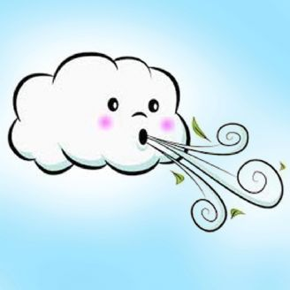
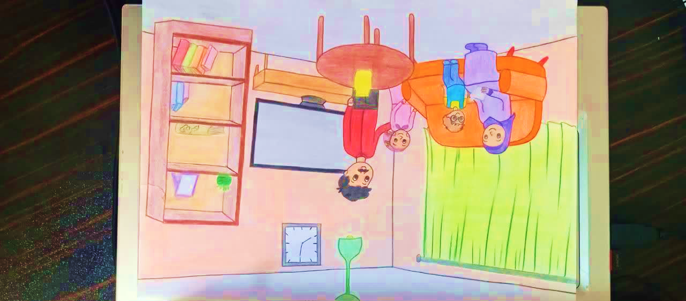
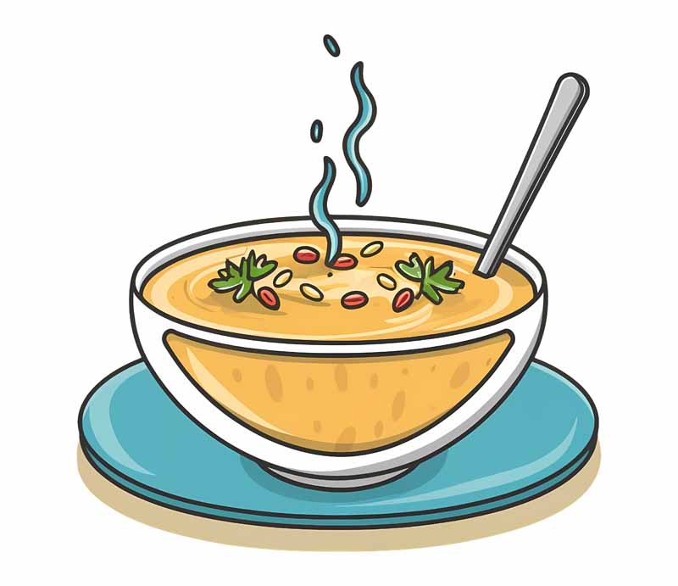
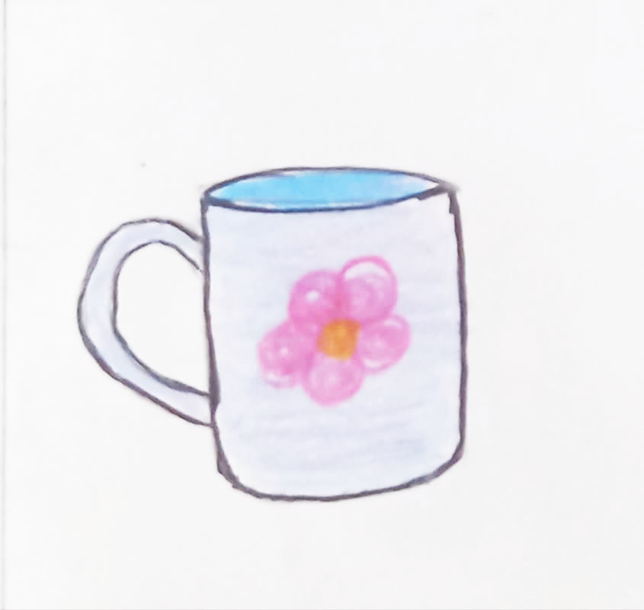

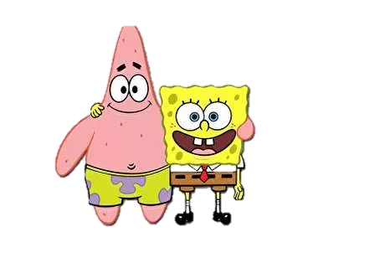
روان خوانی اول
به نام خدای آب و باران
روان خوانی« آ ا» و« بـ ب»
ترکیبات:
با - بَ - بِ - بیـ - بی - به
کلمات جدید:
بابا - آب - با - باب - آبا
الف
ب
ج
پ
چ
ح
ل
1
ظ
ص
ت
خ
گ
ع
ف

Slide 4

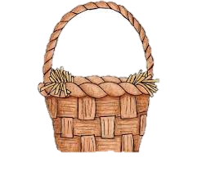


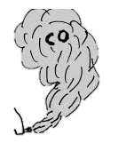
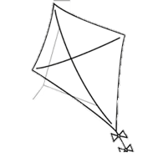
روان خوانی اول
به نام خدای باد و باران
روان خوانی« د»
ترکیبات:
دا - دَ - دِ - دیـ - دی - ده
کلمات جدید:
باد - بَد - باادَب - آداب - اَدَب - آباد - اَبَد
متن روان خوانی
بابا آب داد.
بابا با اَدَب ، آب داد.
الف
ب
ج
پ
چ
ح
ل
2
ت
خ
گ
ص
ع
ف
ظ

Slide 5
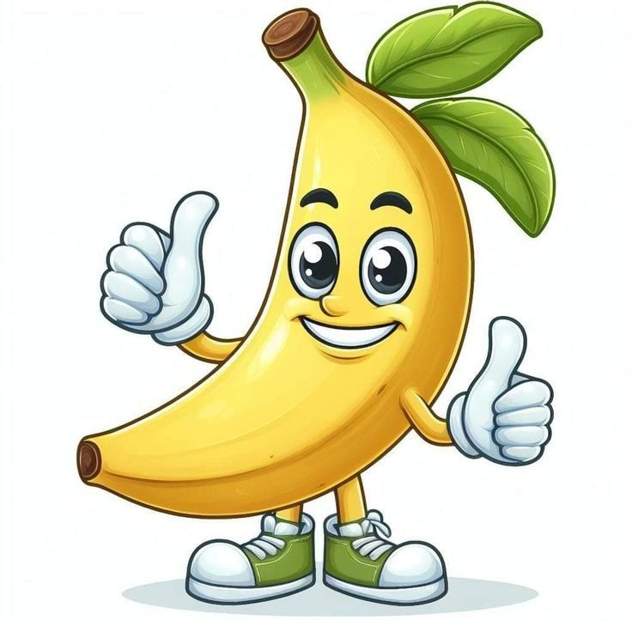
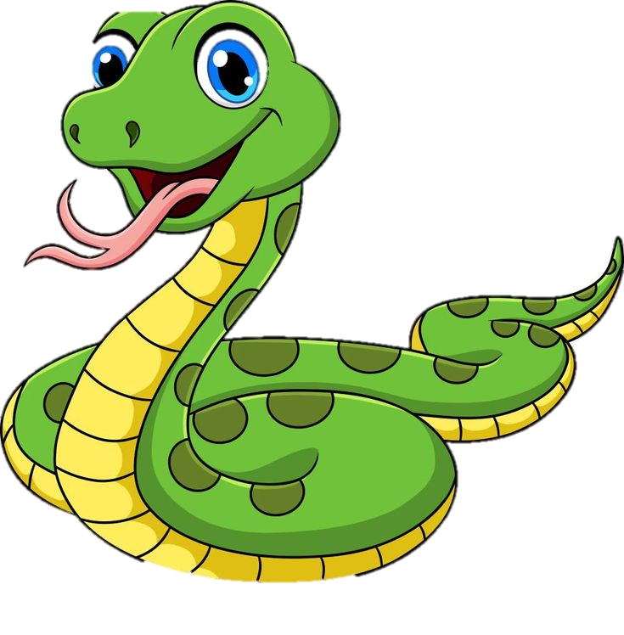



روان خوانی اول
به نام خدای مهربانی
روان خوانی« مـ - م»
ترکیبات:
ما - مَ - مِ – میـ - می - مه
کلمات جدید:
دَم - مَبادا - بامداد - ما - آدَم - دَما - بادام - مادام - بَم
داماد– آمَدَم - آمَد- دَما
متن روان خوانی
باد آمد.
بابا آمَد.
داماد آمَد.
بابا بادام داد.بابا بادام با آب داد.
داماد با بامداد آمَد.
با بابا بامداد آمَدَم.
بَم آباد باد.
الف
ب
ج
پ
چ
ح
ل
3
ظ
ص
ت
خ
گ
ع
ف

Slide 6
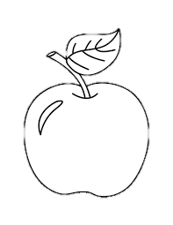
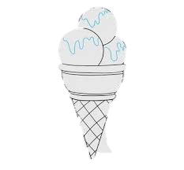
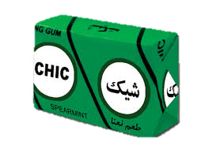

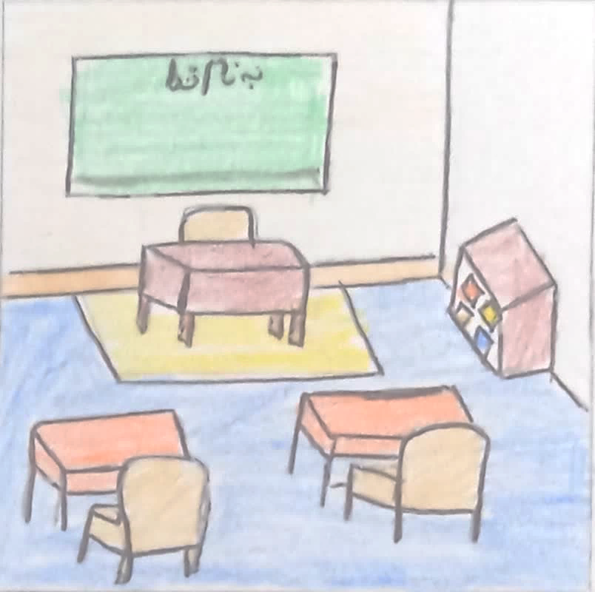
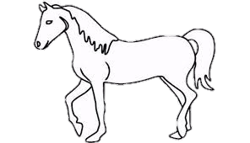
روان خوانی اول
به نام خدای آسمان
روان خوانی« سـ س»
ترکیبات :
سا - سَ- سِ - سو - سیـ - سی - سه
کلمات جدید:
اَسب - سَبَد - بَس - سام - ساس - سَبا - داس -اَسَد آدامس - اَساس - اَسباب - داسَم - اَسبابَم - اَسبَم - سَبَدَم سَما - سَم - سَد
متن روان خوانی:
اَسب با باد آمَد.
بابا با اَسب آمَد.
بابا با اَسَد آمَد.
بابا با داس آمَد.
سام با بابا آمَد.
با سَما آمَدَم.
با اَسب آمَدَم. بابا آدامس داد.
بابا آب با اَسب داد.
سَبا بادام داد.
الف
ب
ج
پ
چ
ح
ل
4
ت
خ
گ
ص
ع
ف
ظ

Slide 7
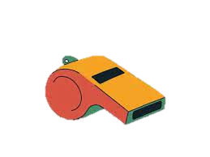


روان خوانی اول
به نام خدای رود
روان خوانی«او و»
کلمات جدید:
او - بو - سو - مو - دود - بوم - سوسو - موم - بوس-بَدبو مَسموم - بود - بودَم
متن روان خوانی:
او با اَسب آمَد.
بابا با سام آمَد.
اَسَد با اَدَب بود.
اَسَد با اَسب آمَد.
او با سام بود.
باد بود. دود بَدبو بود.
با بابام بودَم. او مَسموم بود.
سَما با او آمَد.
با سَبا آمَدَم.
الف
ب
ج
پ
چ
ح
ل
5
ظ
ص
ت
خ
گ
ع
ف

Slide 8
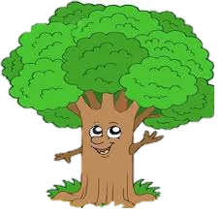
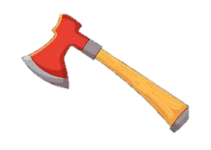
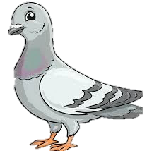
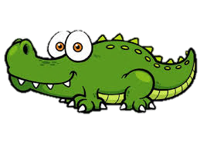

روان خوانی اول
به نام خدای دوست
روان خوانی«تـ ت»
ترکیبات:
تا – تَ - تِ- تـیـ - تی- ته
کلمات جدید:
تاب - دَست - دوست - توت - تا - تَب - ماست - تابَم دَستَم - دوستَم - مات - ماتَم - تَمام - سوت - سَمت تَماس - اَست - بَست - بَستَم
متن روان خوانی:
سَما تاب بَست.
سام با بابا دَست داد.
دوستَم تاب بَست.
او توت داد.
سام بَد اَست.
اَسَد با دوستَم دَست داد.
او با سَم مَسموم اسَت.
سَبا دَر سَبَد توت دارد.
با دَستم تاب بَستَم.
الف
ب
ج
پ
چ
ح
ل
6
ت
خ
گ
ص
ع
ف
ظ

Slide 9

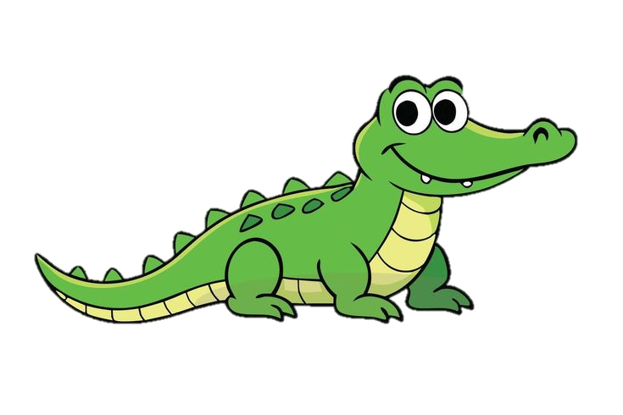
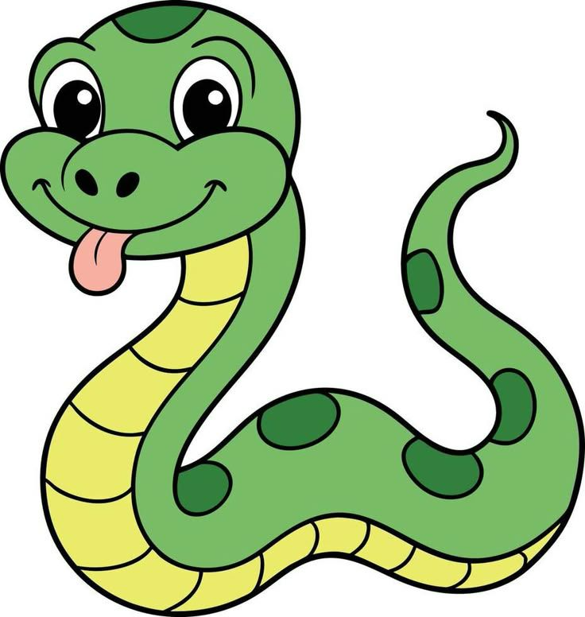
روان خوانی اول
به نام خدای مادَر
روان خوانی « ر»
ترکیبات:
را- رَ - رِ - رو –ریـ - ری - ره
کلمات جدید:
مادَر - اَبر - اَبرو - سَر - سَرما - دَرس - بَرادَر - مادَرَم آرام - سَرد - سارا - دارا - رود - سَرَم - بَبر - بار - مار دار - رَد - آرد - بَر - دَر - سار - آرد - روستا - سَردار
اَرباب - رَب - بَرابَر - سَردَرد - سَراب - را – تَرس - تار
تَبَر - دامدار - رامسَر - رام - آبدار - بور - مور - رَسم تَرسو- رودبار- راست - سوسمار - تَمبر – راسو- آستارا بَستَر - آستَر - مَرد - دارَد – دارَم
متن روان خوانی:
مادَر با سارا آرام آمَد.
سارا بَرادَر دارَد.
اَبر با باد آمَد.
رود آب دارَد.
اَسَد دَرس دارد.
سَما توت دارَد.
الف
ب
ج
پ
چ
ح
ل
7
ظ
ص
ت
خ
گ
ع
ف

Slide 10


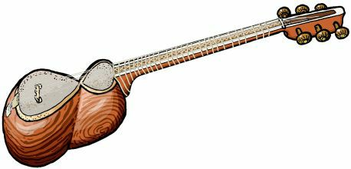

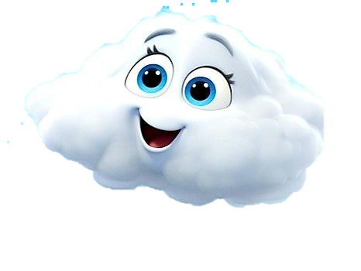
روان خوانی اول
سارا دارا را دوست دارَد.
رامسَر دور اَست.
آستارا آباد اَست.
اَسب رام اَست.
بَرادَرَم سَردَرد دارَد.
مار سَم دارَد.
بَبر سَر دارَد.
توت آبدار اَست.
دارا اَسب با تَبَر دارَد.
مادَرَم ماست دَر دَست دارَد.
سارا تَرسو اَست.
دَر دَستَم تار دارَم.
دَر دَستَم سَبَد با آرد دارَم.
دارا راست دَست اَست.
آدَم اَبرو دارَد.
الف
ب
ج
پ
چ
ح
ل
8
ت
خ
گ
ص
ع
ف
ظ

Slide 11
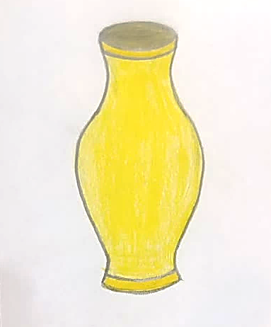
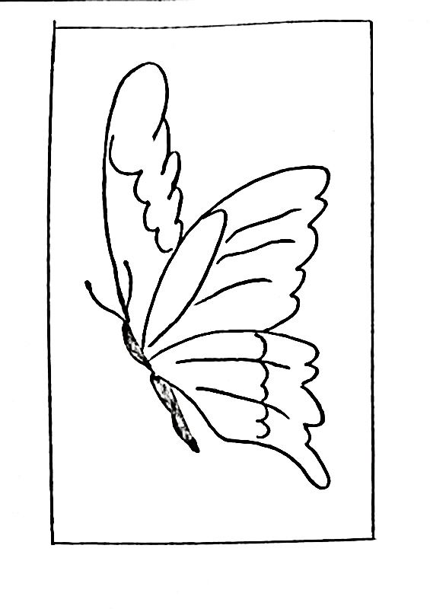
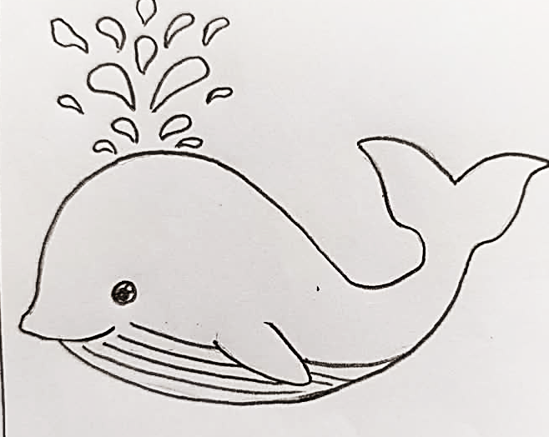
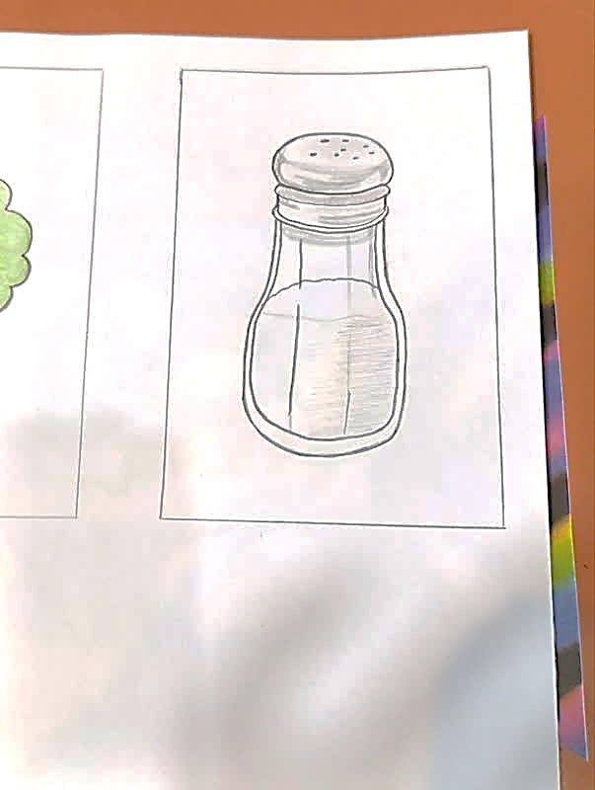
روان خوانی اول
به نام خدای دانایی
روان خوانی«نـ ن»
ترکیبات:
نا - نَ - نِ - نو - نیـ - نی - نه
کلمات جدید:
مَن - نان - نام - اَنار - باران - آسمان – دَندان - دَربان نادان –آن - دامَن - تَنور - سامان - آناناس - نَم نَم-دانا
بَدَن - دارَد - دَرمان - نَدارَد - آبان - آسان - داستان
مامان - آبادان - نَبات - نور - بادبان - بوستان - آناناس
دوستان - نَستَرَن
متن روان خوانی:
آسمان اَبر دارَد.
باران نَم نَم آمَد.
بَرادَرَم با مامان دَر آبادان بودَند.
او آرمان نام دارَد. آرمان با اَسب دَر باران آمَد.
او دَر سَبَد توت نَدارَد، اَنار با نان دارَد.
مَن بَرادَرم را دوست دارَم.
او دَندان دَرد دارَد.
دَندان دَرد دَرمان دارَد.
آبادان بَندَر دارد.
الف
ب
ج
پ
چ
ح
ل
9
ظ
ص
ت
خ
گ
ع
ف

Slide 12

روان خوانی اول
به نام خدای دیدگان زیبا
روان خوانی« ایـ - یـ - ی - ای»
ترکیبات:
بیـ - دیـ - میـ - سیـ - تیـ - ریـ - نیـ - بی - دی
می - سی - تی - ری - نی
کلمات جدید:
این - ایران - ایمان - ایرانی - ایستاد - اَمین - سیب
سینی- بیمار - بیرون - دیر - بینی - بارید - آبی - ساری
بیدار - نیما - مَردی - دین - سینا - بوسید - سینَما
دید - سیر - اَبری - بَستَنی - اَمیر - نَسیم - مینا - می راَنَد
می بینَد - می بارَد - می دانَد - می بینَد - می تَرسَد
متن روان خوانی:
اَمین ایرانی اَست.
ما ایران را دوست داریم.
اَمین بَرادَری دَر ساری دارَد.
او سینا نام دارَد.
سینا سَبَدی را بَر می دارَد.
او دَر این سَبَد سیر، سیب با اَنار دارَد.
سینا اَسب را بیرون می رانَد.
الف
ب
ج
پ
چ
ح
ل
10
ت
خ
گ
ص
ع
ف
ظ

Slide 13
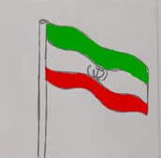
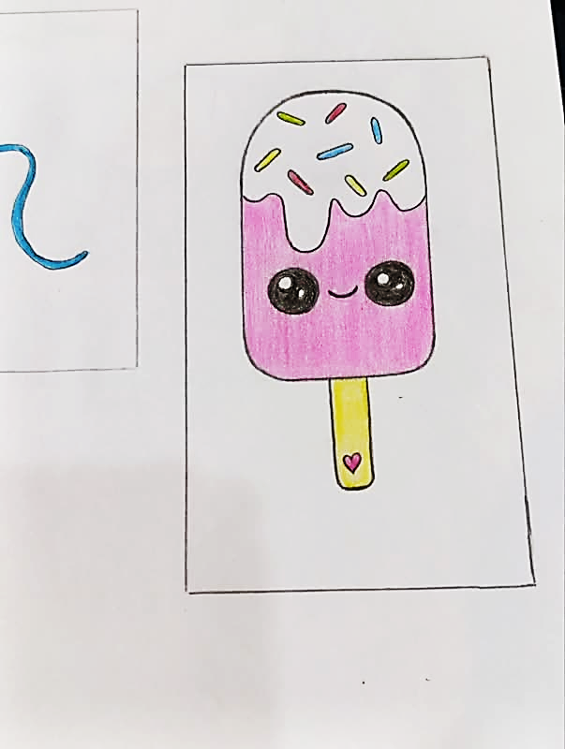
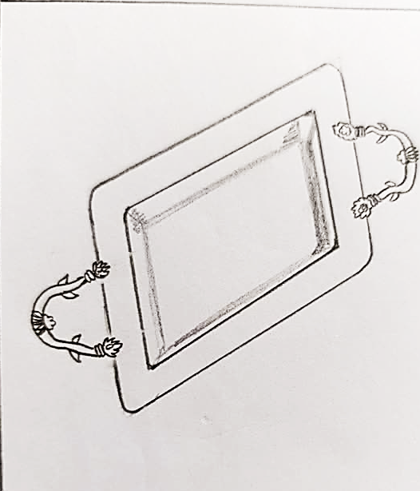
روان خوانی اول
او دَر بوستان اَمیر را می بینَد.
اَمیر می دانَد دَر ساری باران می بارَد.
ایرانی بیدار اَست.
من در سینی بیست اَنار دارَم.
نَسیم سینی را بَرمی دارَد.
نیما اسَب را آرام می رانَد.
الف
ب
ج
پ
چ
ح
ل
11
ظ
ص
ت
خ
گ
ع
ف

Slide 14
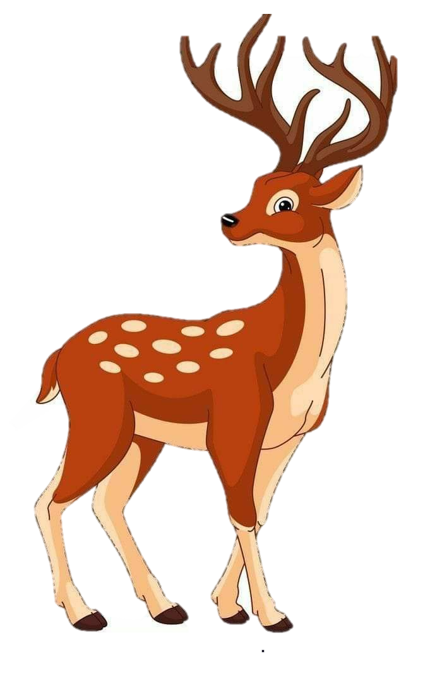
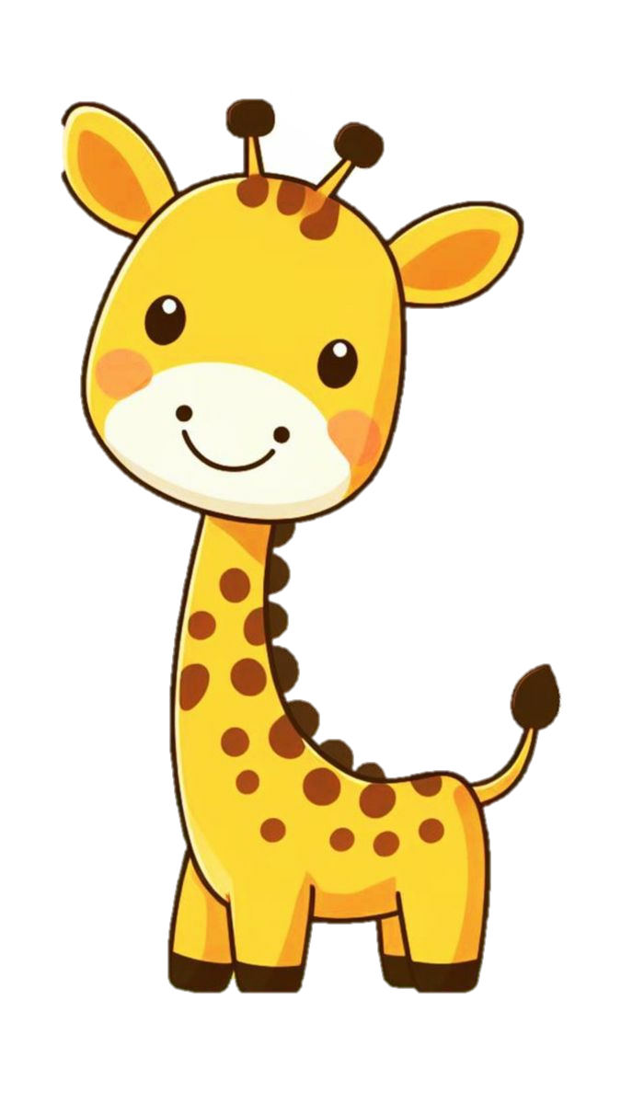
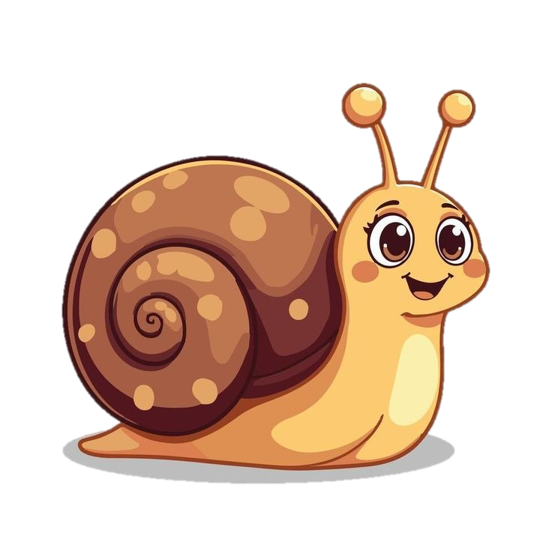
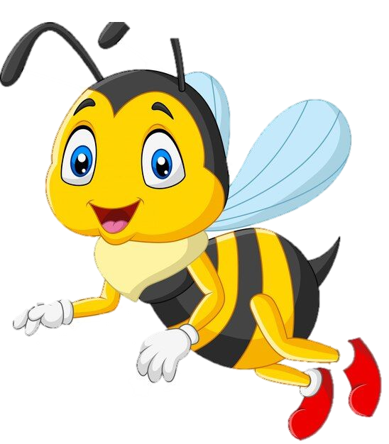
روان خوانی اول
به نام خدای زندگی
روان خوانی« ز»
ترکیبات:
زا - زَ - زِ - زو - زیـ - زی - زه
کلمات جدید:
سَرسَبز - سَبزی - سوزَن - سَرباز - زود - زَرد - تَرازو زَنبور - میز - زَمین - زیبا - زَن - زاری - ساز - زار زیر - تَمیز - زَبان - بازی - سَبز - دیروز - زور - بازار بازو - ریز - باز - آزادی - تَبریز - ایزَد - زانو - نَماز روز - سوز - نازَنین - سیب زمینی - نَزَد - مَرز - زَمزَم اَسباب بازی - تیز - اَرزان - بیزار - ساز - مازَندَران
آزار - زینَت - میزبان - رومیزی - زَمان - زین - اَرزَن زَری - می سازَد
متن روان خوانی:
ایران آزاد است.
ایرانی آزاد است.
ما ایران را دوست داریم.
ایران سَرسَبز است.
بابا تَرازو دَر دَست دارَد.
الف
ب
ج
پ
چ
ح
ل
12
ت
خ
گ
ص
ع
ف
ظ

Slide 15
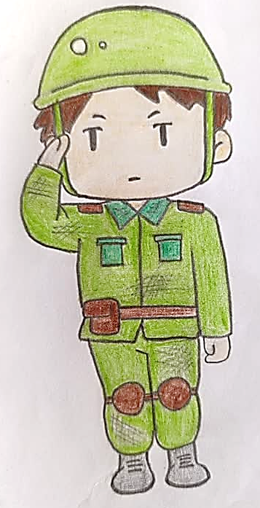
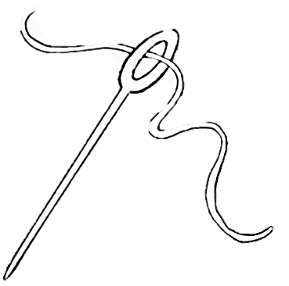
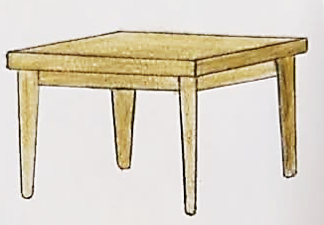

روان خوانی اول
زَری اَنار را از زَمین بَر می دارَد.
مادَر با سوزَن دَر تَبریز بودیم.
آن اَسب زین دارَد.
مادَرَم دَر سَبَد سَبزی می ریزَد
آن داس تیز اَست.
آدَم زَبان دارَد.
مَن بازی دَر باران را دوست دارَم.
اَسَد دَر روستا زَمین نَدارَد.
مازَندَران سَر سَبز است.
آن مَرد تَرازو را اَز میز بَر می دارَد.
دیروز مادَرَم دَر بازار دوستَم زَری را دید.
نیما دَر ایران سَرباز اَست.
سَرباز ایران را دوست می دارَد.
زَنبور بَر دَر بود.زَنبور سَم دارد.
اَمیر میز می سازَد.
الف
ب
ج
پ
چ
ح
ل
13
ظ
ص
ت
خ
گ
ع
ف

Slide 16
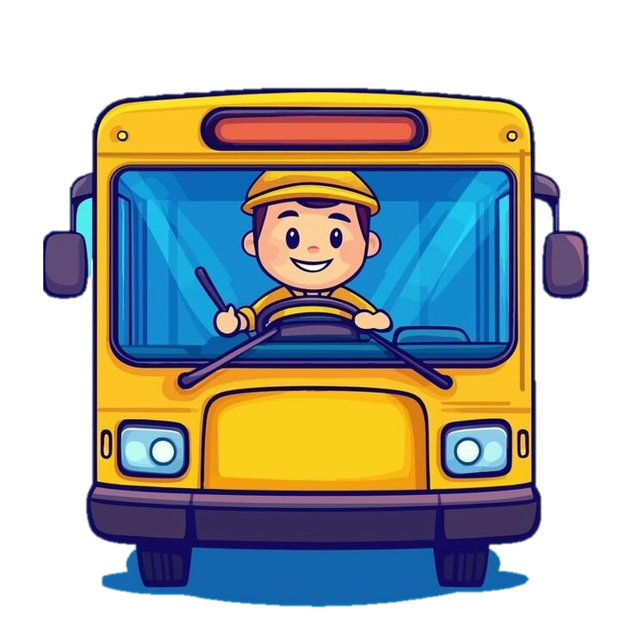
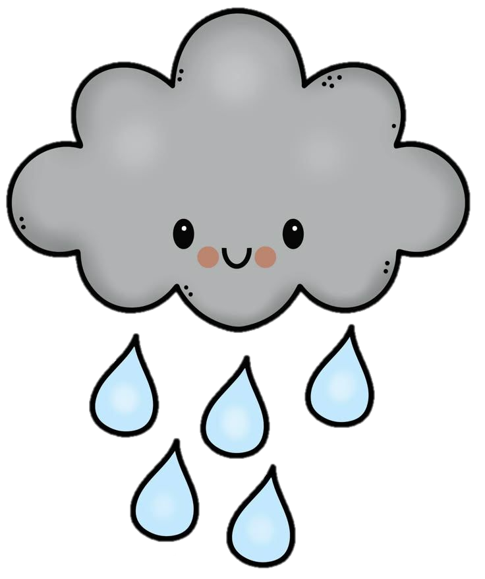
روان خوانی اول
به نام خدای ستاره
روان خوانی« اِ ِ ـه ه»
ترکیبات:
بِ - دِ - سِ - تِ - رِ - نِ - زِ
به - ده - مه - سه - ته - ره - نه - زه
کلمات جدید:
اِمروز - اِمام - اِنسان - اِسم - دَبِستان - تابِستان - زِمِستان
مِداد - نادِر - تیره - آماده - سِتاره - رَزمَنده - آزاده
تازه - روزه - راننده - مَدرِسه - نامه - ماسه - اَندازه
دَسته - بَسته - دانه - سه - ایستاده - به - بوده - اِداره
ساده - دیده - مانده - آمَده - نَرده - سودابه
متن روان خوانی:
زمستان اسَت. اَز اَبرِ تیره باران می بارد.
اِمروز آزاده زود به مَدرِسه آمَد .
دَرِ مَدرِسه باز بود.
او سه سِتاره را دید.
آزاده به دیدَنِ سِتاره آمَد.
سِتاره دَر دَست سه مِدادِ سَبز دارَد.
الف
ب
ج
پ
چ
ح
ل
14
ت
خ
گ
ص
ع
ف
ظ

Slide 17
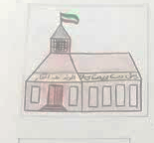

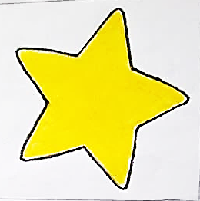
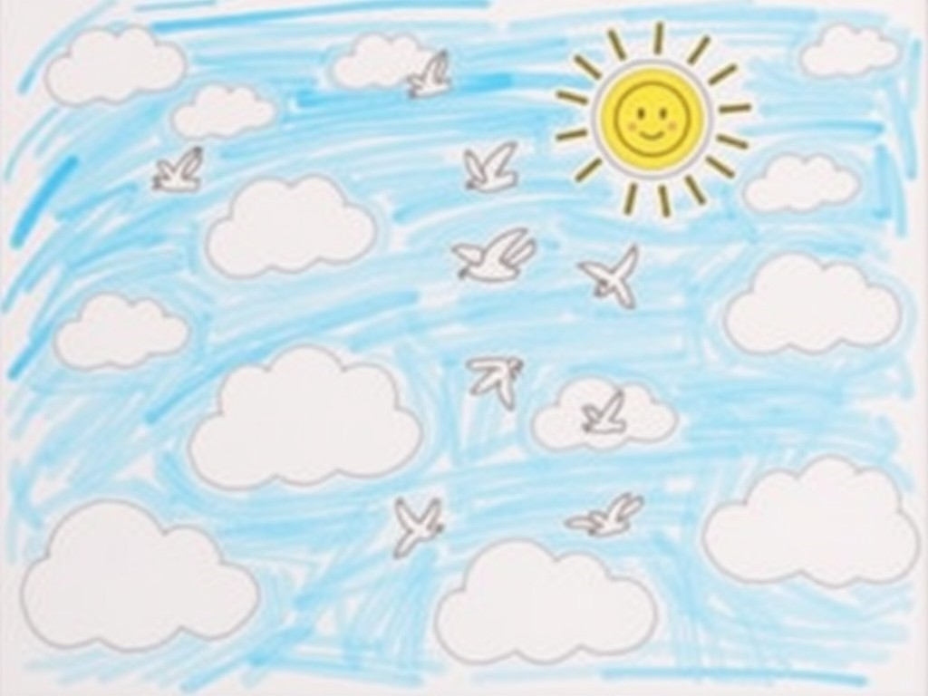
روان خوانی اول
مادَرِ سِتاره دَر بیرون اَز مَدرِسه ایستاده بود.
او دَر دَست نامه ای دارَد.
او نامه را به رانَنده داد تا سِتاره را بِبَرَد.
مادَر سِتاره اِنسانی با ایمان اسَت.
او ایزَدِ دانا را دوست دارَد.
سودابه در این دَبِستان دَرس می داد.
او تازه به این مَدرِسه آمَده اَست.
مَدرِسه نَرده زَرد نَدارَد.
الف
ب
ج
پ
چ
ح
ل
15
ظ
ص
ت
خ
گ
ع
ف

Slide 18
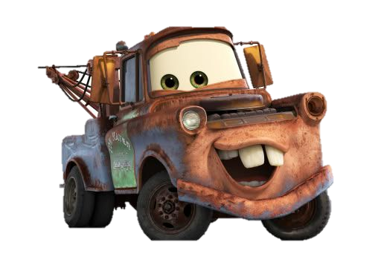
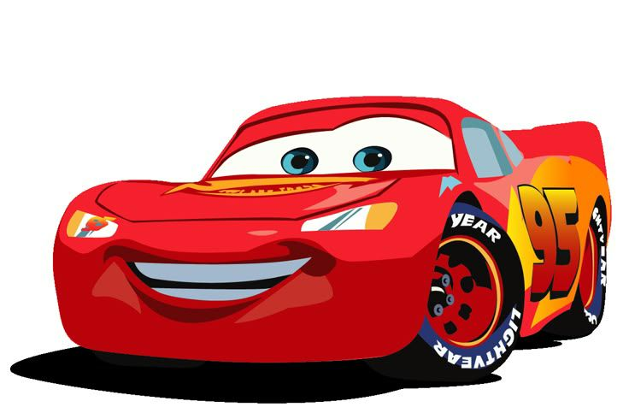
روان خوانی اول
به نام خدای شادی
روان خوانی« شـ ش«
ترکیبات:
شا - شَ - شِ - شو - شیـ - شی - شه
کلمات جدید:
شَب - آتَش - شانه - تَراش - شیر - آشِ رِشته - نوشابه
شام - اِمشَب - شِنا - ماشین - موش - شیشه - شیرین
ریشه - نِشان - دانشِ آموز - دیشب - مادَرَش - شاد بَرادَرَش - برَداشت - شاد - سه شَنبه - شادی - اَندیشه آرامِش - نِشَسته - شِنیدَم - نوشیدَن - شیراز - بیشتر دانشِ - نِشانه - شیر -مادَرَش -شور - آرَش - دانِشمَند – آتَش نِشان
متن روان خوانی:
شیما دانِش آموزِ دَبِستانِ شاداب اَست.
مادَرَش او را با ماشین به مَدرِسه اَش می بَرَد.
اِسمِ بَرادَرَش آرَش اَست.
او روزِ سه شَنبه اَز شیراز آمَد.
او شِش شانه، سه مِداد با تَراش به شیما داد.
شیما با شادی بَرادَرَش را بوسید.
مادَرَش به آرَش آشِ رِشته داد.
الف
ب
ج
پ
چ
ح
ل
16
ت
خ
گ
ص
ع
ف
ظ

Slide 19
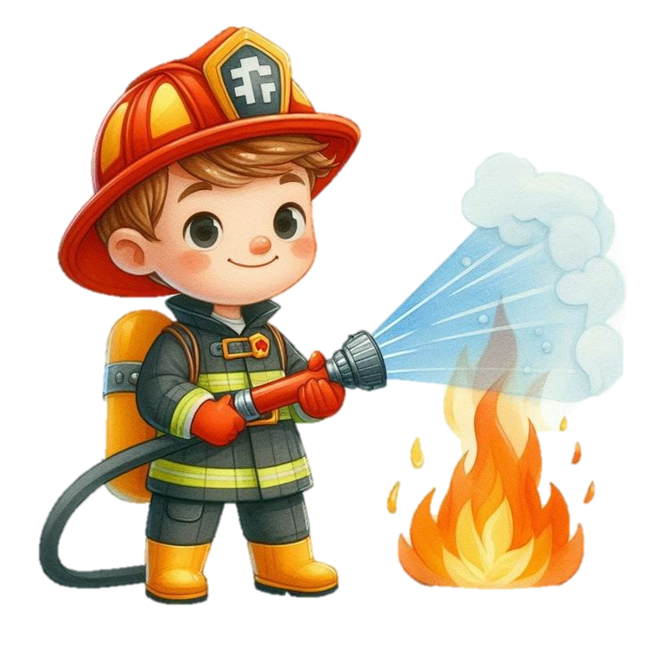
روان خوانی اول
شیما بیرون نِشَسته بود ، آسمان را می دید.
آن شَب آسِمان سِتاره باران بود.
او سِتاره ای را به آرَش نِشان داد.
بادِ شَدیدی آمَد ، سِتاره ای دَر آسمان نَبود.
آن مَرد سه سیب شیرین به من داد.
آسمان دَر شَب زیبا اَست.
شیرین مِدادَش را تَراشید.
بَرادَرِ اَسَد آتَش نِشان اَست.
امیر شَربَت می نوشَد.
سارا شانه ای سَبز دارد.
شادی سِتاره ای دَر آسمان را به مادَرَش نِشان داد.
الف
ب
ج
پ
چ
ح
ل
17
ظ
ص
ت
خ
گ
ع
ف

Slide 20

روان خوانی اول
به نام خدای یاس و یاسمین
روان خوانی« یـ ی»
ترکیبات:
یا – یَ-یِ - یو - ییـ - یی - یِـ - یه
کلمات جدید:
یاس - مَریَم - دَریا - مِیمون - روی - بایَد - یار - دِی
شایَد - دانایی - نِی - تَماشایی - سایه - میان - ریال- آیا
می آیَد - بیابان - بِسیار - زیارَت - زیاد - یاسَمَن زیبایی- بویِ یاس - دَریایِ آرام - بَرایِ مادَر - رویِ میز آزمایِش - مویِ سَر– می شویَد– می بویَد -آیَنده - بینایی بویایی- زِیتون - آشیانه
متن روان خوانی:
اِسم دوستِ مَن مَریَم اَست.
آسِمانِ یَزد تَمیز اَست ؛ دود نَدارَد.
یَزد بیابان با دَشت دارَد، دَریا نَدارَد.
بویِ یاس می آیَد ، زیرا مَریَم یاس دَر دَست دارَد.
یزد در میان بیابان است.
یاسَمَن بوی یاس را دوست دارد.
اِسم دایی آمین، سامان است.
الف
ب
ج
پ
چ
ح
ل
18
ت
خ
گ
ص
ع
ف
ظ

Slide 21



روان خوانی اول
مادَرَم سَبزی را اَز رویِ میز بَر می دارَد.
او سَبزی را می شویدَ، دَر آش می ریزَد.
شایَد مَریَم با مَن به دَبِستان بیایَد.
مَن بایَد اِمروز دوستم یاسَمَن را بِبینَم.
آب به دریا می ریزد.
دیروز آرش در میانه مِیدان بود.
اِمروز مادرم از زیارَت مَدینه می آیَد.
الف
ب
ج
پ
چ
ح
ل
19
ظ
ص
ت
خ
گ
ع
ف

Slide 22

روان خوانی اول
به نام خدای اُمید
روان خوانی« اُ ُ»
ترکیبات :
بُ - دُ - مُ - سُ - رُ - زُ - نُ - شُ - یُ
کلمات جدید:
اُمید - مُدیر - تُند - دُرُست - شُتُر - بُز - دُم - دُرُشت سُرسُره- مَردُم- شُما- بُرد - اُستاد- اُستان - مُناسب- تُرُب
پُشت - شُد - تُرش - رُشد - دُشمَن - سُرود -تُرمُز سُروش - تُربَت
متن روان خوانی:
اُستاد مُراد دَر اُستانِ مازَندَران اسَت.
او بَرایِ دانِش آموزان میز با سُرسُره می سازَد.
بَرادَرَش اُمید دَر روستایِ رُستَم آباد اسَت.
او شِش بُز، سه شُتُر دارَد.
اُمید به بُز سَبزیِ تازه با آب داده اسَت.
شُتُر بَرایِ مَردُمِ روستا بار می بَرَد.
اُستانِ مازَندران سَرسَبز اَست.
موش دُمِ دِرازی دارد.
الف
ب
ج
پ
چ
ح
ل
20
ت
خ
گ
ص
ع
ف
ظ

Slide 23


روان خوانی اول
من سُرسُره بازی را دوست دارَم.
دوستِ اُمید مُدیرِ مَدرِسه ی مُراد اسَت.
او دیروز دانشِ آموزان را به بوستان بُرد.
آسِمان اَبری شُد، بارانِ تُندی بارید.
بابا اُستادی مُمتاز اَست.
الف
ب
ج
پ
چ
ح
ل
21
ظ
ص
ت
خ
گ
ع
ف

Slide 24

روان خوانی اول
به نام خدای کودک
روان خوانی« کـ ک»
ترکیبات:
کا - کَ - کِ - کو - کیـ - کی - که
کلمات جدید:
کَبوتَر - اُردَک - کَندو - کودَک - تاریک – باریک موشَک - نَمَک - کَدو - کَباب - کَریم - کَره - بادبادَک نَمَکدان - کَرد - می کُنَد - یِک - اِستِکان – کَشک بادکُنَک - کُمَک - سُکوت - ساکِت - نَزدیک - کاسه کوشش- کَم کَم- کوزه – کِتاب – می کارَد – کِنار
کِیک - کَمان - تِکرار - اَکرَم - کاکتوس
متن روان خوانی:
کوکَب کَباب دُرُست می کُنَد.
او دَر کَباب کَمی نَمَک می ریزَد.
او سه اُردَک ، یِک کَندو ، شِش کَبوتَر با کَبک دارَد.
بابَک در زَمین کَدو می کارَد. بابَک کِشاوَرزی را دوست می دارد.
الف
ب
ج
پ
چ
ح
ل
22
ت
خ
گ
ص
ع
ف
ظ

Slide 25

روان خوانی اول
اَکرَم به کَبوتَر با کَبک دانه داده اسَت.
او به کَندویِ زَنبور نَزدیک شُد ، زَنبور دَستِ او را نیش زَد.
اُردَک شِنا کَردَن کِنارِ رود را دوست دارَد.
شَب بود. آسمان تاریک بود. سِتاره در آسمان دیده می شُد.
الف
ب
ج
پ
چ
ح
ل
23
ظ
ص
ت
خ
گ
ع
ف

Slide 26


روان خوانی اول
به نام داور توانا
روان خوانی« و»
ترکیبات:وا- وَ- وِ- وو- ویـ- وی- وه
کلمات جدید:
وَرزِش - دَوَنده - سَوارکار - وَزنه بَردار - نانوا - وارِد وَزن – می شَوَد- آواز - می تَوانِست --نانوایی- سَماوَر میوه- ویتامین- داوَر- واکسَن- دیوار - تَوانایی- مِسواک سَواد- دَماوَند - کِشوَر- می نِویسَد- می رَوَد - می نِویسَد
متن روان خوانی:
داوود دَر نانوایی کار می کُنَد.
کَریم کِنارِ سَماوَر نِشَسته بود.
او مَرد دُرُست کار وَ با سَوادی اسَت.
ویدا آرد را با تَرازو وَزن می کُنَد.
او دَر آرد آب وَ نَمَک می ریزَد .
داوود نان را اَز تَنور بیرون می آوَرَد.
او سَوار کاری را بِسیار زیاد دوست دارَد.
این کودَک دَوَنده می باشد. او تَوانا نام دارَد.
این میوه ی شیرین بَرای وَزنه بَردار است.
کبوتر بر روی بام آواز سرداد.
الف
ب
ج
پ
چ
ح
ل
24
ت
خ
گ
ص
ع
ف
ظ

Slide 27


روان خوانی اول
به نام خدای پاکی ها
روان خوانی« پ پ»
ترکیبات:
پا - پَ- پِ- پو - پیـ - پی - په
کلمات جدید:
پَرواز - پَرَستو - پَروانه - توپ - پَرَنده - پَنیر - پَر - پا پِدَر - پاکَت - پُر - سوپ - سِپاس - پِسَر - پایان - پارک پُست - پیش - پِیدا - پَس - پاک - پُرسید - پایین -پویا
پاکیزه - پاره - می پَزَد - می پوشَد - می پَرَد – آب پاش
شامپو - پیک نیک - پرویز - پِسته – پیاز
متن روان خوانی:
اِمروز پَروانه و پَروین به پارک می رَوَند.
پَروانه یِک پَرَستو را می بینَد که دَر آسِمانِ آبی پَرواز
می کُنَد.
او پَرَنده ای را که دَر آسمانِ آبی پَرواز می کَرد، به پَروین نِشان داد.
یِک شاپَرَک رویِ سَبزه زار با زَنبور بازی می کَرد.
پیرمَردی رویِ نیمکَت کِنا رِ پِسَرَش نِشَسته اَست.
الف
ب
ج
پ
چ
ح
ل
25
ظ
ص
ت
خ
گ
ع
ف

Slide 28






روان خوانی اول
آن روز بوستان پاکیزه وَ تَماشایی بود.
مادَرِ پَروین بَرایِ شام سوپ وَ کوکو می پَزَد.
او پَرَستارِ بیمارِستانِ دِی اَست.
سه پِسَر دَر یِک سَمتِ پارک توپ بازی می کُنَد.
یِکی می دَوَد وَ توپ را با پا به سویِ دوستَش می اَندازَد.
پَیامبَر کودکان را بسیار دوست داشت.
پدر پوریا در اداره ی پُست کار می کند.
پیرزن در روستا با شیر، پنیر درست می کند.
ما باید در زِمستانِ سرد پوشاکِ مُناسب بِپوشیم.
الف
ب
ج
پ
چ
ح
ل
26
ت
خ
گ
ص
ع
ف
ظ

Slide 29




روان خوانی اول
به نام خدای بزرگ و مهربان
روان خوانی« گـ گ»
ترکیبات:
گا - گَ- گِ - گو - گیـ - گی - گه
کلمات جدید:
اَنگور - سَنگ - رَنگ - گُرگ - بَرگ - زَنگ - گاو بُزُرگ - نَرگِس - مادَربُزُرگ - گُرگان - زِندِگی - سَنگین آموزِگار - سِپاس گُزاری - گَردِش - گَندُم - گوش - اَگَر پِدَر بُزُرگ - گوشت - پَرَندِگان - گُرُسنه - گَرم - شاگِرد
سِتارگان - می گویَد - می گیرَد - بَر می گَردَد - دیگر گُرجِستان
متن روان خوانی:
اِمروز مادَرِ نَرگِس با گوشتِ تازه آبگوشت می پَزَد.
نَرگِس به مادَرَ کُمَک می کُنَد.
او سَبزی را پاک کَرده وَ پَس اَز شُستَن دَر سَبَد می ریزَد.
آبگوشت که آماده شُد ، نَرگِس سُفره را می اَندازَد.
او اَز مادَرَش سِپاس گُزاری می کُنَد.
الف
ب
ج
پ
چ
ح
ل
27
ظ
ص
ت
خ
گ
ع
ف

Slide 30





روان خوانی اول
مادَر بُزُرگِ او دَر روستایِ گُرگان زِندِگی می کُنَد.
او یِک گاو وَ شِش بُز دارَد.
مادَربُزُرگ شیرِ گاو را می دوشَد وَ با آن پَنیر وَ ماست دُرُست می کُنَد.
پِدَر بُزُرگ کِشاوَرز اسَت وَ دَر زَمین گَندُم وَ اَنگور می کارَد.
نرَگس یِک سَبَد، اَنگورِ شیرین می شویَد وَ بَرایِ مادَر می آوَرَد.
رَنگِ بَرگ سَبز می باشد.
گُربه دُشمنِ موش است.موش پَنیر دوست دارد.
پَرَستو در آسمانِ بُزرگ و پُر از سِتاره پرواز می کُند.
الف
ب
ج
پ
چ
ح
ل
28
ت
خ
گ
ص
ع
ف
ظ

Slide 31





روان خوانی اول
به نام خدای شکوفه های رنگارنگ
روان خوانی« فـ ف»
ترکیبات:فا - فَ - فِ - فو - فیـ - فی - فه
کلمات جدید:
بَرف - کیف - آفتابی - دَفتَر - فَردا - فانوس – کَفش
آدَم بَرفی - مُسافِرَت - اِستِفاده - سُفره - فِکر - فَراوان
فَداکار - گوسفَند - سِفید - فَراموش - آفَرین - فَرزَند
فَریاد - اُفتاد - اِسفَند - فَروَردین - فِرِستاد - می رَفتَم گِرِفت - رَفت - فَرزانه - فِرِشته - فَرش
متن روان خوانی:
اِسم مَن فَرشاد اَست.
مَن به دَبِستانِ فَدَک می رَوَم.
اِمروز دَرس فارسی وَ دیکته داریم.
آموزِگار گُفت : فَرزَندانِ مَن ، دَفتَرِ دیکته را باز کُنید وَ بِنِویسید.
در زِمِستان بَرف زَمین را زیبا و سِفید می کُنَد.
فِرِشته با بَرفِ فراوان آدَم بَرفی دُرُست می کُنَد.
فَردا که آفتاب بِتابَد ، آدَم بَرفی با گرما آب می شَوَد.
الف
ب
ج
پ
چ
ح
ل
29
ظ
ص
ت
خ
گ
ع
ف

Slide 32

روان خوانی اول
پَس اَز اِسفَند، فَروَردین می آیَد.
دَر فَروَردین، شُکوفه زیاد دیده می شَوَد.
این دُنیایِ زیبا ر ا ایزَدِ دانا وَ تَوانا بَرایِ ما آفَریده اَست.
دیکته که تَمام شُد، آموزِگارِ یِک کارتِ آفَرین به مَن داد.
مَن اَز شادی فَریاد زَدَم وَ اَز او سِپاس گُزاری کَردَم.
دیروز در پارک پِدَرَم را دیدَم که از مُسافِرَت آمده بود.
الف
ب
ج
پ
چ
ح
ل
30
ت
خ
گ
ص
ع
ف
ظ

Slide 33




روان خوانی اول
به نام خدای درخت و رودخانه
روان خوانی« خـ خ»
ترکیبات:خا - خَ - خِ - خو - خیـ - خی - خه
کلمات جدید:
خُدا - خوب - دِرَخت - رودخانه - خُروس – خَرگوش شاخ - خانه - دُختَرَش - دوخت - خِرس - شاخه - خَرید میخ - تَخته - سُخَن - سُرخ - اَخبار - خَنده – خیابان خُرما - خَمیر دَندان - خانُم - خَراب - خاک - پُخت سوراخ - خُشک - یَخ - خُنَک - خوشه – داروخانه بُخاری - می خَرَد - خون - می خَزَد - می خَرَد - شُخم
می دِرَخشَد - خَسته
متن روان خوانی:
فِرِشته دُختَرِ اُمید اَست.
او دَر خوزِستان زِندگی می کُنَد.
مادَرَش بَرایِ او یِک دامَنِ سُرمه ای دوخت.
او دامَن را پوشید وَ به کِنارِ رودخانه رَفت.
زیرِ دِرَختی ایستاد وَ آوازِ پَرَنده ای را شِنید.
پَرَنده اَز این شاخه به آن شاخه ی دِرَخت می پَرید.
الف
ب
ج
پ
چ
ح
ل
31
ظ
ص
ت
خ
گ
ع
ف

Slide 34

روان خوانی اول
فِرِشته اَز دور یِک خَرگوشِ سُرخ دید و خَنده اَش گِرِفت.
او زود به خانه بَرگشت وَ با کُمَکِ مادَر آش پُخت.
فِرِشته می دانَد ، خُدا فَرزَندانِ خوب را دوست دارَد.
شاخه ای اَز دِرَختِ خُرما رویِ زِمین اُفتاد.
مَریَم دُختری تَمیز و خوب می باشَد.پِدَرَش برای او سه کتاب داستان خرید.
برادَرَش با میخ وَ شاخه ی دِرخت، میز می سازد.
فرزندم، خُدا مَردُم دانا و با سَواد را دوست دارد.
شاخه ای از درخت بَر روی زمین اُفتاده است.
الف
ب
ج
پ
چ
ح
ل
32
ت
خ
گ
ص
ع
ف
ظ

Slide 35




روان خوانی اول
به نام خدای قادر
روان خوانی« ق ق»
ترکیبات:قا - قَ - قِ - قو - قی - قی - قه
کلمات جدید:قُرآن - اُتاق - قاشُق - بُشقاب - قوری- بوق
قَندان - قَند-قایِق - وَقتی - قَشَنگ - قَفَس - قَناری- بَرق
مَشق - قِرمِز - مِقداری - قَدَم - مِنقار - ساقه - مُسابِقه قَوی- قُدرَت - فَقیر - قانون - قَسَم - سَقف- دَقیقه– قیام
متن روان خوانی:
قاسِم دَر قَزوین زِندِگی می کُنَد .
مادَر بُزُرگِ قاسِم قُرآن دَر دَست داشت.
قاسِم دَر اُتاق نِشَسته بود و مَشق می نِوِشت.
قَندانِ پُر اَز قَند رویِ میز بود، وَ قَفَس قَناری کِنارِ دیوار
بود.
آوازِ قَشَنگِ قَناری به گوش می رِسید.
گُربه ای به قَفَسِ قَناری نَزدیک شُد ، قاسِم دَوید وَ گُربه
را دور کَرد.
گُربه تَرسید وَ اَز رویِ میز رَد شُد ، وَ فَرار کَرد.
الف
ب
ج
پ
چ
ح
ل
33
ظ
ص
ت
خ
گ
ع
ف

Slide 36

روان خوانی اول
قَندانِ پُر اَز قَند به زَمین اُفتاد وَ شِکَست.
قاسِم دَرِ قَفَس را باز کَرد وَ مِقداری دانه بَرایِ قَناری ریخت.
قناری اَز قَفَس آزاد شُد وَ به سویِ آسِمان پَر کِشید.
قاسِم می دانَد ، پَرَندِگان قَفَس را دوست نَدارَند.
مادَرم شاخه ی یاس را در لیوان پُر از آب قرار داد و لَبخند زَد.
باقر می گویَد: من دوست دارم وقتی که بزرگ شُدم
قایق ران شَوَم.
الف
ب
ج
پ
چ
ح
ل
34
ت
خ
گ
ص
ع
ف
ظ

Slide 37




روان خوانی اول
به نام خدای لک لک ها
روان خوانی« لـ ل»
ترکیبات: لا - لَ- لِ- لو- لیـ - لی - له
کلمات جدید:
لانه - بُلبُل - لکَ لَک - گُل - لَبخَند - فیل - سَلام- آلو
شالیزار - شُمال - بالا - خیلی - کُلاس - سَلمان- خرمالو
اِسلام - اِنقلاب - لیوان - سالِم - وَسایِل - مَلَخ - لانه لازِم - لامپ - قَلب - پُلیس - لاک پُشت - بُلَند - گُلدان مَنزِل - گیلاس - فِلفِل - اِمسال - پول - وَلی – سفال
سَلامَتی- دِل
متن روان خوانی:
یک لکَ لکَ رویِ شاخه ی آن لانه دُرُست کَرده اَست.
خاله لِیلا بَرایِ پَرَنده مِقداری دانه رویِ زَمین می ریزَد.
پِسَرَش میلاد به مَدرُسه ی فوتبال می رَوَد.
میلاد لِباسِ وَرزِشی می پوشَد تا دَر سالُن بازی می کُنَد.
کمال وارِدِ کِلاس می شَوَد وَ به دوستانشَ سَلام می کُنَد.
میلاد می دانَد که دَر شُمالِ ایران پُرتِقال و لیمو شیرین
وَ نارِنگی فَراوان اسَت.
الف
ب
ج
پ
چ
ح
ل
35
ظ
ص
ت
خ
گ
ع
ف

Slide 38



روان خوانی اول
رَسولِ خدا اِسلام را بَرای مسلمانان آورد.
بلبل کنارِ گُل لانه ساخت و به گل لَبخَند زد.
زُباله کلاس و مدرسه را آلوده می کند.
الف
ب
ج
پ
چ
ح
ل
36
ت
خ
گ
ص
ع
ف
ظ

Slide 39

روان خوانی اول
به نام خدای مهربان
روان خوانی« جـ ج «
ترکیبات:
جا - جَ - جِ - جو - جیـ - جی - جه
کلمات جدید:
بِرِنج - جوجه - نارِنج - گُنجِشک - مَسجِد - جوراب -پنج
جارو - کاج - اِجازه - این جا - پَنجِره - جانِوَران – اَنجیر
جَدید - جَنگل - جالبِ - جُفت - جَواب - مَجبور - جَشن جیرجیرَک - خارِج - فِنجان - جَوان – جیک جیک - جایِزه جَشن - کُجا - اُجاق - سَنجاب - جیب - بِرِنج - جَواد
متن روان خوانی:
بَرادَرَم دَر یاسوج سَرباز بود.
تابِستان بَرایِ دیدَنِ او به آن جا رَفتیم.
دَر این مُسافِرَت به یِک جَنگَل رِسیدیم.
جَنگَل دِرَختِ کاج فَراوان داشت.
رویِ دِرَختِ کاج پَنج گُنجِشک لانه داشتَند.
مادَرَم زیر دِرَختِ کاج فَرش اَنداخت.
او یِک سَبَد اَنجیر وَ نارِنجِ تازه آورد.
الف
ب
ج
پ
چ
ح
ل
37
ظ
ص
ت
خ
گ
ع
ف

Slide 40

روان خوانی اول
او گفت: دَر جَنگَل جانِوَران زیادی مانَندِ فیل و سَنجاب زِندِگی می کُنند.
پَس اَز آن سَوارِ ماشین شُدیم وَ اَز آن جا خارج شُدیم.
مَن اَز پَنجَره ی ماشین بیرون را تَماشا می کَردَم.
پِدَرَم اَز یک کِشاوَرز سه کیسه بِرِنج خَرید.
در جُنوبِ ایران هوا گرم است و در آن جا خُرما می کارَند.
در داخِلِ کلاس باید از آموزگار اجازه بِگیریم.
این داستانِ جدید جالب بود.
الف
ب
ج
پ
چ
ح
ل
38
ت
خ
گ
ص
ع
ف
ظ

Slide 41


روان خوانی اول
به نام خدای مهربان
روان خوانی و« اُ اِستِثنا»
ترکیبات جدید: خورشید - دو - نوک - خود - می خورَد خوش آواز - نوزاد - نوبَت - مِترو - می خورَند - دِرو
خورد - خوش - خودَم - خوش مَزه - خودَش - خوش بو نوروز - موج - دوباره - روشَن – موز
متن روان خوانی:
اِمروز آسِمان آبی و آفتابی اَست.
خورشید دوباره زَمین را روشَن کَرد.
پِدَربُزُرگ با آواز خُروس بیدار شُد.
او بَرایِ خُروسِ خود دانه ی گَندُم ریخت.
پِدَربُزُرگ پَس اَز خوردَنِ نان و پَنیر، اَز خانه بیرون رَفت.
او کِشاوَرزی با ایمان اسَت وَ دَر زَمین دانه ی گَندُم وَ جو
می کارَد.
پِدَر بُزُرگ دَر کِنارِ زَمینِ خود دو گُنجِشک زیبا می بینَد.
آن دو گُنجِشک به زَمین نوک می زَدَند وَ دانه می خوردَند.
مادَر بُزُرگ خوراکِ خوش مَزه ای پُخت وَ بَرایِ پِدَربُزُرگ
آوَرد.
الف
ب
ج
پ
چ
ح
ل
39
ظ
ص
ت
خ
گ
ع
ف

Slide 42

روان خوانی اول
پِدَربُزُرگ بسیار شاد شُد وَ اَز او سِپاس گُزاری کَرد.
پدر مرجان کِشاوَرز است. او گَندُم و جو می کارد و خدا را شُکر می کند.
سارا دُختر خوش رویی است.
دیروز مادر من از بازار یک مانتوی سبز روشن خرید و به او کادو داد.
نکته نکته:
ولی محترم توجه کنید که به هیچ عنوان کلمات استثنا را نباید صدا کشی کرد. )اُ - و - خوا(
الف
ب
ج
پ
چ
ح
ل
40
ت
خ
گ
ص
ع
ف
ظ

Slide 43





روان خوانی اول
به نام خدای مهر و ماه
روان خوانی« هـ ـهـ ـه ه»
ترکیبات: ها - هَ - هِ - هو - هیـ - هی - هه
ـها - ـهـَ - ـهـِ - هو - ـهیـ - ـهی - هه
کلمات جدید: هَوا - بَه بَه - ماه - آهو - کوه - مِهرَبان سِتاره هایَت - مَهتاب - ماهی - بَهار - هَفته - میهَن –شَهید
نِگاه - هَمیشه - هَمراه - شاه - بَهمَن - ناگهان – تِهران سیاه راه -روباه- فُروشگاه - هَفت – هَشت- دَه- رَهبَر پیراهَن - جمهوری - هَمکاری - هَستَند - می دَهَند - نُه
اُردیبِهِشت– مهسا- هِفدَه- هیجدَه - هَویج - شهاب– شَهر متن روان خوانی:
زَهرا دَر تِهران زِندِگی می کُنَد.
آن ها دَر بَهار هَمراهِ خانِواده یِ خود به روستا می رَوَند.
مَردُم روستا دامدار هَستَند. آن ها اَز گاو وَ گوسفَندان
نِگه داری می کُنَند.
آن جا هَوایِ تَمیز وَ رودهایِ زیبایی دارَد.
ماهی هایِ سیاه وَ قرمِز دَر رودها دیده می شَوَند.
هِنگامِ شَب، نورِ ماه زَمین را روشَن می کُنَد.
الف
ب
ج
پ
چ
ح
ل
41
ظ
ص
ت
خ
گ
ع
ف

Slide 44

روان خوانی اول
شَب هایِ مَهتابی، آسِمان پُر اَز سِتاره می شَوَد.
مَردُم روستا همه با هَم مِهرَبان وَ دوست هَستند.
اِی خدای مهربان، نورِ ماه که مَهتاب نام دارد و شب ها همه جا را روشَن می کند را دوست دارَم.
هیراد می دانَد، کوه نَوَردی وَرزشی جالب و پُر هَیَجان می باشد.
الف
ب
ج
پ
چ
ح
ل
42
ت
خ
گ
ص
ع
ف
ظ

Slide 45



روان خوانی اول
به نام خدای چشمه و چمن
روان خوانی« چـ چ»
ترکیبات: چا - چَ - چِ - چو - چیـ - چی - چه
کلمات جدید:
چوپان - قوچ - چِشمه - چَراگاه - می چَرخَد - قارچ
پَرچَم - چَرخ - چاقو - چَهار - چوب - کوچه - چادُر مورچه - پارچه - پیچ - دوچَرخه - چون - چاه - چَتر چِشم - کوچَک - چِرا - مُچ - چیست - چِگونه - چِهِل می چینَد - چَمِدان – چَسب - چیپس – پَنچَر
متن روان خوانی:
چَند روز پیش هَمراهِ پِدَرَم به شَهرِ چالوس رفتم.
راهِ آن جا بِسیار مارپیچ بود.
بین راه روی چَمَن چادُر زَدیم تا چای وَ میوه بُخوریم. خانِواده ای دیگر بیرون از چادُر چای می نوشیدَند.
بَه بَه چه هَوایِ خوبی!
من کَمی دوچَرخه سَواری کَردم تا به کِنارِ چشمه رسیدَم.که ماهی ها در آن شِنا می کردند.
الف
ب
ج
پ
چ
ح
ل
43
ظ
ص
ت
خ
گ
ع
ف

Slide 46

روان خوانی اول
قارچ هایِ زیادی کِنارِ چِشمه روییده بودَند.
وَقتی بَر می گَشتیم، یِک چوپان را دیدَم.
چوپان زیرِ یِک دِرَخت نِشَسته بود وَ نی می زد. نام او مَنوچِهر بود.
او گوسفندان را به چَرا آورده بود.
قوچ های چاق دَر سَبزه زار می چَریدَند.
الف
ب
ج
پ
چ
ح
ل
44
ت
خ
گ
ص
ع
ف
ظ

Slide 47




روان خوانی اول
به نام خدای مهربان
روان خوانی« ژ«
ترکیبات:
ژا - ژَ - ژِ - ژو - ژیـ - ژی - ژه
کلمات جدید:
ژاله - مَنیژه - پَژمُرده - ژاکَت - ماژیک - آژیر - ژِله شوفاژ - بیژَن - مُژه - گاراژ - مُژده - اِژدِها – مُژگان
ژیلا - ژاپُن - پاساژ - آژانس
متن روان خوانی:
چهارشَنبه پیش ژاله به مَنزِلِ دوستَش مَنیژه رفت.
آن ها با هَم به دَبِستانِ مُژده می رَوَند.
مادَرِ ژاله بیمار است وَ تَب دارَد.
مَنیژه بَرای مادَرِ ژاله چَند شاخه گُل می آورد.
ژاله گُل ها را دَر گُلدانِ پُر از آب قَرار می دَهَد تا
پَژمُرده نَشَوَند.
مادرِ ژاله برایِ ژاله وَ منیژه یک ژاکتِ قَهوه ای بافته است.
پِدَرَش آن ها را با آژانس به مَدرِسه می فِرِستَد.
ژاله ژاکتِ قهوه ای خود را می پوشَد وکنارِ شوفاژ می نِشینَد.
الف
ب
ج
پ
چ
ح
ل
45
ظ
ص
ت
خ
گ
ع
ف

Slide 48

روان خوانی اول
ژاله در دفترِ خود یک جوجه می کِشَد و با ماژیک زَرد
رَنگ می کُند.
مَنیژه هَم یک ماشینِ آتش نِشانی با آژیرِ قرمِز می کِشد.
ژاله دیروز فَرا موش کرده بود به گُلدان آب بِدَهَد.
ناگَهان دید که گُل های گُلدان پَژمُرده شده اَند.
او فَهمید که اگر به گل ها آب نَرِسَد از بِین می رَوَند.
الف
ب
ج
پ
چ
ح
ل
46
ت
خ
گ
ص
ع
ف
ظ

Slide 49


روان خوانی اول
به نام خدای مهربان
روان خوانی« خوا»
کلمات جدید:خواهَر - خواب - خوابید - خواندَن-خواهِش می خوانَد - بِخوانَد- خواست - می خوانَم -کِتاب خوانی تَختِ خواب -خواهد– خواست- اُستِخوان -می خواهَم خوارُبار- خوانَنده
متن روان خوانی:
مَنیژه وَ جَمشید خواهر وَ بَرادَر هَستَند.
آن ها هَر روز زود اَز خواب بیدار می شَوَند.
با پِدَر و مادَر خود نَماز می خوانَند.
وَقتی پِدَر قُرآن می خوانَد، خوب گوش می دَهَند. دیروز
پِدَر بَرایِ جَمشید دو کِتاب داستان خَرید.
او اَز خواهَرَش خواهِش کَرد تا بَرای او کِتاب بِخوانَد.
مَنیژه به اُتاق جَمشید رَفت تا قَبل اَز خواب بَرای او کِتاب بِخوانَد.
خُدا کودَکانی را که نَماز می خوانند، بسیاردوست می دارَد.
او کِنارِ تَختِ خواب بَرادَرَش نِشَست وَ کِتاب داستان را
تا آخَر خواند.
الف
ب
ج
پ
چ
ح
ل
47
ظ
ص
ت
خ
گ
ع
ف

Slide 50



روان خوانی اول
وَقتی که جَمشید خوابشَ بُرد، خواهَرَش به اُتاقِ خودَش
رَفت.
مَنیژه قَبل اَز خواب به پِدَر وَ مادَرَش شَب بِخیر گُفت
و خوابید.
برادرم میلاد هر شب قبل از خواب مِسواک می زند و به همه ی ما« شب بخیر» می گوید.
الف
ب
ج
پ
چ
ح
ل
48
ت
خ
گ
ص
ع
ف
ظ

Slide 51



روان خوانی اول
به نام خدای نقّاش جهان
روان خوانی« ّ «
کلمات جدید:نَجّار- کَفّاش- قَنّاد- تَشَکّر- بَنّا - نَقّاش اَوّل- بَزّاز- بَچّه ها- قُلّه- دِقَّت- تَوَجّه- مَکّه- اَمّا- اَرّه مُدَّت- دُکّان- تَوَلُّد- پِلّه - مُرَتَّب- مُوَفَّق- سِکّه- بَرّه
گَلّه- دَرّه- مُرَبّا- شِدَّت- مِلَّت - مِلّی
متن روان خوانی:
اِمروز آموزگار برایِ بچّه هایِ کلاسِ اَوّل یک کتاب خواند.
دَر آن کتاب نوشته بود، این خانه هایِ زیبا را بَنّا می سازَد.
دَر، دیوارها و پَنجره ها را نَقّاش رَنگ می زَند.
میز، کُمُد و تختِ خواب را نَجّار می سازَد. کَفش هایِ زیبا
را کَفّاش می دوزَد و دَر دُکّان می فُروشَد.
این هَمه شیرینی خوش مَزه را قَنّاد دُرُست می کُنَد.
پارچه هایِ قَشَنگ و رَنگارَنگ را بَزّاز می فُروشَد.
وَقت کِتاب تَمام شُد ، آموزِگارِ مِهرَبان اَز بَچّه ها خواست
که یِک نقّاشی اَز بازار بِکِشَند.
او اَز بَچّه ها تشکُّر کَرد و گُفت: آفَرین خِیلی با دِقَّت
کِشیدید، اَمّا چِرا رنگ نَکَردید؟
یکی از بچّه ها گفت: من با مداد رنگی نقّاشی زیبا از بازار شهرِخرّم آباد کشیدم.
الف
ب
ج
پ
چ
ح
ل
49
ظ
ص
ت
خ
گ
ع
ف

Slide 52




روان خوانی اول
به نام خدای صادق و صابر
روان خوانی « صـ ص»
ترکیبات :
صا - صَ - صِ - صو - صیـ - صی - صه
کلمات جدید:
صِدا- صابون - مَخصوص - صاف - صَدَف - صورَت فَصل- شَصت- قِصّه- صَف- صِفر- صورَتی- صَد-صَندَلی رَقص- صَبر- تَصویر- فاصِله - نِصف - اِصفَهان - صَندوق
متن روان خوانی:
فصلِ بهار است. آسمان آبی و صاف است.
صدایِ آوازِ پَرَندگان به گوش می رسَد.
صَدَف هایِ سِفید و صورتی در کنارِ دریا پَراکنده هستَند.
ناگَهان آسِمانِ صاف، اَبری شُد.
صدایِ موجِ دریا به گوش رِسید.
بارانِ زیادی بارید وَ پس اَز آن رَنگین کَمانِ زیبایی دیده شُد.
ناصِر و صَدَف خواهر و برادر مهربانی هستند.
صدف صَندوق دار فروشگاه و ناصر قصّاب است.
الف
ب
ج
پ
چ
ح
ل
50
ت
خ
گ
ص
ع
ف
ظ

Slide 53

روان خوانی اول
آن ها در انجام کارها صبور و درست کار هستند.
ناصِر اَز پَشتِ پَنجَره ی اُتاق بیرون را تَماشا می کَرد.
او دَست وَ صورَتِ خود را با آب وَ صابون شُست.
صدف را صِدا کَرد و به کِنارِ دَریا رفتَند.
صدف گُفت: این همه زیبایی مَخصوصِ فَصلِ بَهار اَست.
آن ها خُدایِ مِهرَبان را که خالِقِ این همه زیبایی اَست
را شُکر کَردَند.
الف
ب
ج
پ
چ
ح
ل
51
ظ
ص
ت
خ
گ
ع
ف

Slide 54


روان خوانی اول
به نام خدای مهربان
روان خوانی« ذ»
ترکیبات:
ذا - ذَ - ذِ - ذو - ذیـ - ذی - ذه
کلمات جدید:
اَذان - آذَر - دلپَذیر - لِذَّت - گُذَشته - لَذیذی - ذِرَّت
ذَرّه بین - اَذیّت - گُذاشت - می گُذَشت - گُذَر - ذِهن ذوق - می گُذارَد - می گُذارَم - بُگذار - می گُذارَند گُذَشت – ذَخیره - ابوذَر
متن روان خوانی:
سالِ گُذَشته آذَر هَمراهِ پدر و مادَرَش به شَهرهای مازَندَران و آذَربایجان رَفتند.
آن جا هَوا پاک، تمَیز وَلِذَّت بَخش بود.
مَردان و زَنان دَر شالیزار کار می کَردَند.
صدایِ موجِ دَریا به گوش می رِسید.
آذَر یِک ذَرّه بین دَر کیف داشت، آن را برَداشت تا
صَدَف ها را بِبینَد.
پِدَر مِقداری ذُرَّت برایِ آذَر خرید.
الف
ب
ج
پ
چ
ح
ل
52
ت
خ
گ
ص
ع
ف
ظ

Slide 55
روان خوانی اول
مادَر آشِ لَذیذی پُخت وَ دَر کاسه ای بُزُرگ ریخت.
همه اَز خوردَنِ آن لِذَّت بُردَند وَ اَز مادر تَشَکُّر کَردند.
با شنیدَنِ صدایِ اَذان به مَسجِد رَفتند.
نماز خواندَند از خدا سپاسگزاری کَردند.
آن ها اَز این گَردِش خِیلی لذَّت بُردند.
الف
ب
ج
پ
چ
ح
ل
53
ظ
ص
ت
خ
گ
ع
ف

Slide 56





روان خوانی اول
به نام خدای عادل
روان خوانی« عـ ـعـ ـع ع «
ترکیبات:
عا - عَ - عِ - عو - عیـ - عی - عه
کلمات جدید:
علی - مُعَلِّم - عید - جَمع - مَزرَعه - شُروع - بَعد - عَمو
عَزیز - دُعا - عَصر - ساعَت - موقِع - عَمّه - جُمعه
عِینَک - عَروسَک - شمع - مَعصومه - مَعلوم - عَکس عَصا - عَسَل - مُربَّع - سَعی - کَعبه - عُلوم - شِعر - عَلَف مَعمولی - عاقِل - عَلاقه - شُجاع - عَقل - عابِر - عُقاب عادِل - سَعید - عِبادَت - دَفعه - شُعار - عدس- زَعفَران
متن روان خوانی:
عَموی عَلی دَر روستا یِک مَزرَعه ی گُندُم و زَعفَران دارَد.
او هَر کاری را با نام خدا شُروع می کُنَد.
دَر فَصلِ بَهار گَندُم می کارَد و در فصل تابِستان آن ها را جمع می کُنَد.
عَموی عَلی سالِ گُذَشته به مَکّه رَفت.
او بَرایِ علی یِک ساعَت وَ بَرای مَعصومه یِک عَروسک
آوَرد.
الف
ب
ج
پ
چ
ح
ل
54
ت
خ
گ
ص
ع
ف
ظ

Slide 57



روان خوانی اول
عموی علی با معصومه و علی روزِ جُمعه به موقع اَز خواب بیدار شُدند.
عمو عِینَک و عَصا را برَداشت وَهمه به سویِ اِمامزاده هاشِم رَفتند.
بَعد اَز نَماز بَرای سَلامَتیِ بیماران دُعا کردند.
عَصر که بَر می گَشتند، مُعَلِّمِ روستا را دیدند.
او بَرایِ مَردُمِ روستا خِیلی عَزیز اَست و هَمه به او
عَلاقه دارَند.
الف
ب
ج
پ
چ
ح
ل
55
ظ
ص
ت
خ
گ
ع
ف

Slide 58



روان خوانی اول
به نام خدای مهربان
روان خوانی« ثـ ث «
ثا - ثَ - ثِ - ثو - ثیـ - ثی - ثه
کلمات جدید:
ثریّا - لَثه - کَثیف - مِثل - باعِث - ثانیه - مَبعَث - اَثَر
مُثَلَّث - ثِروَت - آثار - مِثال - بِعثَت
متن روان خوانی:
کیومَرث دانشِ آموزِ کلاسِ اَوّل اَست.
او هَر روز به موقع اَز خواب بیدار می شود.
او چَند ثانیه به آسمان نِگاه می کُنَد. اَمّا سِتاره ای نمی بینَد.
هَمراهِ خواهَرَش ورزِش می کُند، چون وَرزِش باعِثِ سَلامتی می شود.
کیومَرث می داند میوه و سبزی کَثیف باعثِ بیماری می شود.
او با دَست هایِ کِثیف چیزی نمی خورَد.
ثریّا هم مثل بَرادَرَش پاکیزه اَست.
او هَر شَب قَبل اَز خواب دَندان وَ لَثه هایَش را می شویَد.
ثریّا می دانَد ، دَندان و لَثه یِ کَثیف باعِثِ بیماری می شود.
آن ها عیدِ مَبعَث به تَبریز می رَوند.
آن جا بَرفِ زیادی باریده اَست و اَثَرِ پایِ آن ها رویِ بَرف دیده می شَوَد.
الف
ب
ج
پ
چ
ح
ل
56
ت
خ
گ
ص
ع
ف
ظ

Slide 59

روان خوانی اول
به نام خدای رحمان و رحیم
روان خوانی« حـ ح «
ترکیبات:
حا - حَ - حِ - حو - حیـ - حی - حه
کلمات جدید:
حَلَزون - اِحساس - حَرِکَت - صُبح - خوش حال حِیوان - مُحَمّد - حوله - صُبحانه - ناراحَت - زَحمَت صُحبَت - اِحترام - حَرف - تَفریح - حَمّام - حِساب صَحرا - تَحقیق - اِستِراحَت - اِمتِحان - صَفحه- حَج مُحِبَّت - تِمساح - وَحشی - حَشَرات - ساحِل- مَحبوب
حِیوانات
متن روان خوانی:
اِمروز مُحَمَّد صبحِ زود اَز خواب بیدار شُد.
دست و صورتِ خود را با صابون شُست و با حوله خُشک کَرد.
اَوَّل نَماز خواند وَ بَعد وَرزش کَرد.
صُبحانه یِ لَذیذی خورد وَ به سوی مدرسه رفت.
دوستَش اَحمد را دید و با او صُحبَت کرد.
زنگِ تَفریح با بچّه هایِ دیگَر شُروع به بازی کرد.
الف
ب
ج
پ
چ
ح
ل
57
ظ
ص
ت
خ
گ
ع
ف

Slide 60



روان خوانی اول
در کلاس به حَرف هایِ معلّم خوب گوش می داد.
موقِع رفتن به خانه با پدرش اَز کنارِ سَبزه زار گُذشتند.
محمّد اِحساس کرد حِیوانی آرام حَرِکَت می کند و به سوی آن ها می آید.
پدر محمّد که اَحمَد آقا نام داشت گفت: « راحت باشید. او یک حلزون است که اِستِراحت می کند.»
حَلَزون مِثلِ تِمساح وَحشی نیست و مُزاحِمِ کِسی نمی شود.
او یک حِیوان گیاه خوار و خانه به دوش است.
الف
ب
ج
پ
چ
ح
ل
58
ت
خ
گ
ص
ع
ف
ظ

Slide 61



روان خوانی اول
به نام خدای مهربان
روان خوانی« ضـ ض «
ترکیبات:
ضا - ضَ - ضِ - ضو - ضیـ - ضی - ضه
کلمات جدید:
حوض - رِضا - وُضو - مَریض - بعَضی - حَضرَت -حاضِر ریاضی - راضی - اِضافی - قاضی - عَوَض - ضَعیف
فَضا – اِضافه
متن روان خوانی:
صِدای اَذان اَز مَسجِد به گوش رسید.
رِضا برایِ خواندنِ نماز آماده شُد.
او هَمراهِ پدرش به سویِ مسجِد رَفت.
کنارِ حوض وُضو گرفت تا نماز بِخواند.
بعضی اَز دوستانِ خود را در مسجد دید.
آن روز علی در مسجد حاضِر نبود.
رضا پِدر علی را دید پدر عَلی قاضی است. رضا به پدر علی گفت امروز معلّم درسِ ریاضی داد چرا علی به مدرسه نیامده بود؟
الف
ب
ج
پ
چ
ح
ل
59
ظ
ص
ت
خ
گ
ع
ف

Slide 62

روان خوانی اول
پدرِ علی گفت: چون او مریض اَست و در خانه اِستِراحَت می کند.
رضا برایِ سلامتی کسانی که مریض هستند دُعا کرد.
رضا نماز می خواند تا خدا اَز او راضی باشد.
الف
ب
ج
پ
چ
ح
ل
60
ت
خ
گ
ص
ع
ف
ظ

Slide 63

روان خوانی اول
به نام خدای مهربان
روان خوانی« ط«
ترکیبات:
طا - طَ -طِ - طو - طیـ - طی - طه
کلمات جدید:
حَیاط - طول - وَطَن - خاطِرات - اِنقلاب - طوطی -طَناب
وَسَط - طَرَف - هَمان طور - هَر طور - فَقط - خاطِره -
تَعطیل - فاطِمه - قَطار - خَطر - قَطره - سَطل - طاووس - طولانی - خیّاط - خَط
متن روان خوانی:
طاهِره وَ ثریّا خواهر هستند.
آن ها در حَیاطِ مدرسه راه می روند.
بعَضی اَز بچّه ها در حیاط توپ بازی می کنند.
فاطمه هم در یک طرفِ حیاط طَناب بازی می کرد.
طولی نکشید که زنگِ تفریح به صِدا دَر آمَد.
بچّه ها آرام و با ترتیب اَز حیاط به کلاس رفتند.
مُعَلّم اَز خاطراتِ روزهایِ اِنقلاب صُحبَت کرد.
الف
ب
ج
پ
چ
ح
ل
61
ظ
ص
ت
خ
گ
ع
ف

Slide 64

روان خوانی اول
به نام خدای مهربان
روان خوانی« غـ ـغـ ـغ غ «
ترکیبات:
غا - غَ - غِ - غو - غیـ - غی - غه
ـغا - ـغَ - ـغِ - ـغو - ـغیـ - ـغی - ـغه
کلمات جدید:
مُرغابی - کَلاغ - جُغد - غاز - غَمگین - جیغ - تیغِ گُل غُصّه - باغ - غَذا - اَصغر - باغبان - غُروب – قورباغه
پیغَمبر - غُنچه ی گُل - چراغ - مُرغ - غَم - سُراغ- شُغل
دُروغ - شَلغَم - غَلَط - دوغ - غَریبه - روغَن - مَغازه شُلوغ - باغچه
متن روان خوانی:
عَمو اَصغر باغبان اَست.
او هَر روز صُبح در باغ مَشغولِ به کار می شود.
موقِع چیدنِ میوه مُراقِب اَست. چون بَعضی اَز شاخه ها تیغ
دارند.
نزدیکِ باغِ او یک آبگیر اَست.
دو مُرغابی و یِک غاز در آن جا زندگی می کنند.
الف
ب
ج
پ
چ
ح
ل
62
ت
خ
گ
ص
ع
ف
ظ

Slide 65




روان خوانی اول
کلاغِ سیاهی رویِ درختِ بلندی لانه ای ساخته اسَت.
چند قورباغه ی کوچک کنارِ غنچه ی گُلِ سُرخ
نشسته اند.
جُغدِ غَمگین هم رویِ دیوار باغ دیده می شود.
عَصر که خورشید غُروب می کند، عمو اَصغَر به طرف
خانه می رود.
او بَعد اَز خوردنِ غَذا ، کمی اِستراحَت می کند.
الف
ب
ج
پ
چ
ح
ل
63
ظ
ص
ت
خ
گ
ع
ف

Slide 66
روان خوانی اول
به نام خدای مهربان
روان خوانی« ظ«
ترکیبات: ظا - ظَ - ظِ - ظو - ظیـ - ظی - ظه
کلمات جدید:
ظُلم - مُواظِب - خُداحافِظی - ناظِم - مُواظِبَت - نَظم
خداحافظ - حِفظ - اِنتِظار - ظَرف - مُنتَظِر - مُنظّم
نِظافَت - کاظِم - ظالِم
متن روان خوانی:
مادرِ کاظِم ، ناظم اَست.
او زنگِ تَفریح در حیاطِ مدرسه اَز بچّه ها مُواظِبَت می کند.
او نظم و ترتیب را به دانش آموزان یاد می دهد.
وقتی ناظم زنگ می زند، بچّه ها صف می بندند.
اِمروز او درباره ی عید مَبعَث صُحبت می کند.
او می گوید: پیامبرِ ما مُسلمانان حضرت محمّد )ص( اَست.
او با ظُلم و سِتَم مبارزه کرد.
نزدیکِ ظُهر ، بچّه ها اَز ناظِمِ خود خداحافظی می کنند و به طرف خانه می روند.
ناظِمِ آن ها خیلی مهربان اَست و بچّه ها او را دوست دارند.
آن ها مُواظِب هستند که او را ناراحت نکنند.
الف
ب
ج
پ
چ
ح
ل
64
ت
خ
گ
ص
ع
ف
ظ

Slide 67
روان خوانی اول
باسمه تعالی
لطفا از این برگه خام چند برگ کپی کنید و مناسب با هر درس صدای جدید را اضافه کنید .
هرشب یکبار یا یک صفحه تمرین شود. (مانند نمونه)
اُ ُ | اِ ِ ~ (ـه) ه | ای یـ ی ای | او و | اَ َ | آ ا
 |  |  |  |  | با | بـ ب
 |  |  |  |  | دا | د
 |  |  |  |  | ما | مـ م
الف
ب
ج
پ
چ
ح
ل
65
ظ
ص
ت
خ
گ
ع
ف

Slide 68
روان خوانی اول
ظ | غـ ـغـ ـغ غ | ط | ضـ ض | حـ ح | ثـ ث | عـ ـعـ ـع ع | ذ | صـ ص
ظلم | مرغابی | خاطره | رضا | حلزون | مثل | علی | دِلپَذیر | صاف
مواظب | غمگین | خاطره های | حوض | اِحساس | ثُریا | مَعصومه | گُذَشته | صدف
مواظبت | کلاغ | خاطرات | وضو | حرکت | باعِث | مُعَلِّم | لِذَّت | صِدا
ظرف | جغد | حیاط | مریض | صُبح | ثانیه | شُروع | آذر | صِدایی
جاظرفی | جیغ | طول | ریاضی | صبحانه | کثیف | بعد | اَذان | صَف
خداحافظی | غنچه | طولی | حضرت | حیوان | اثر | جمع | ذُرَّت | صابون
نظم | تیغ | وطن | بعضی | حیوانات | مبعَث | عزیز | ذَرّه بین | مَخصوص
ناظم | جوجه | طوطی |  | حوله |  | ساعت |  | صَندوق
حفظ |  | طاووس |  | تمساح |  | عینک |  | صورت
 |  | قطار |  | حمام |  | عروسک
 |  | خیاط |  | ساحل |  | شمع
 |  |  |  | حرف |  | مزرعه
 |  |  |  | حروف |  | تعداد
 |  |  |  | حال |  | علاقه
 |  |  |  | خوشحال |  | دعا
 |  |  |  | محمّد |  | تعریف
 |  |  |  | زحمت |  | شعار
 |  |  |  |  |  | عمو
 |  |  |  |  |  | عمویش
 |  |  |  |  |  | عبادت
 |  |  |  |  |  | عید
الف
ب
ج
پ
چ
ح
ل
66
ت
خ
گ
ص
ع
ف
ظ

